Slide 1
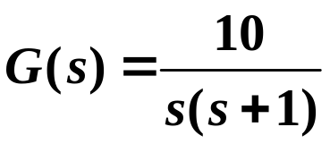
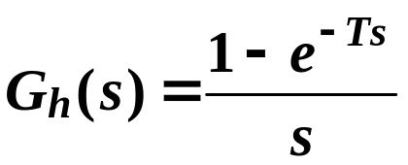






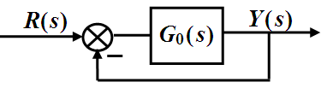
航天学院
例 4.5 已知某导弹位置随动系统如图 4.7所示，其中导弹的传递函数可简化为
二阶环节
，用连续域—离散化方法设计一个导弹计算机控制系统，
为零阶保持器，试确定数字控制器
，使系统的品质指标为
（1）截至频率
；
，相位裕度
（2）调节时间
。
，峰值时间
，超调量
图 4.7 导弹位置随动系统

Slide 2
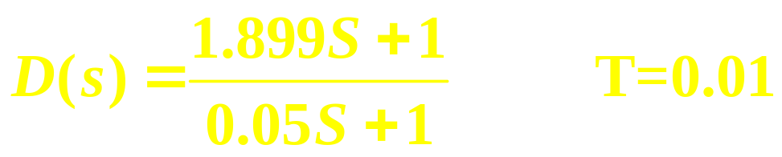
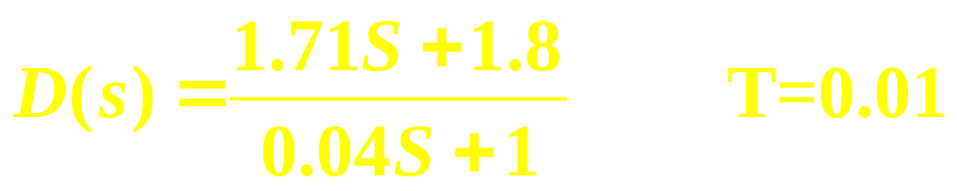
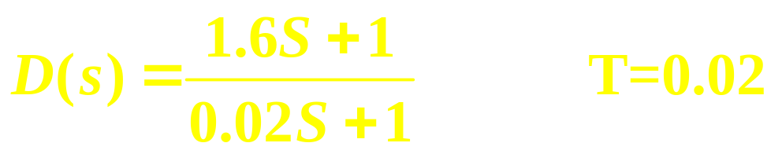
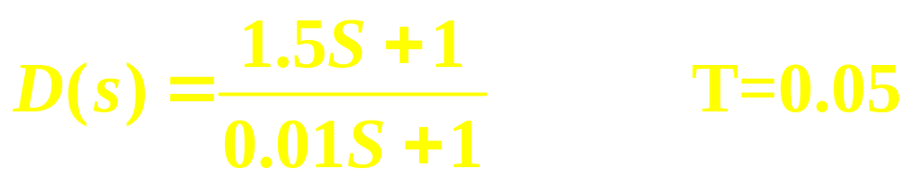
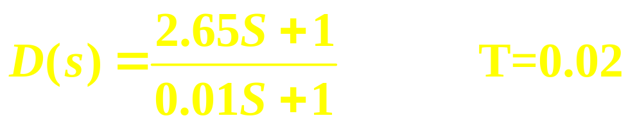
航天学院
超前校正控制器
超前滞后校正控制器
超前校正控制器
超前校正控制器
超前校正控制器

Slide 3


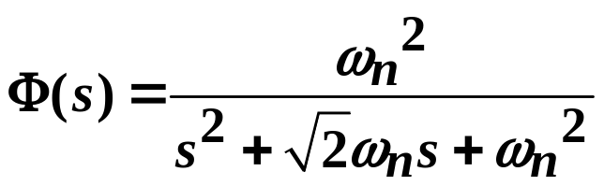

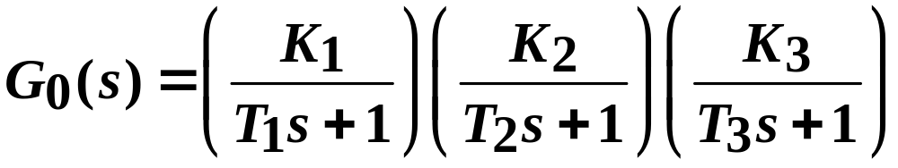




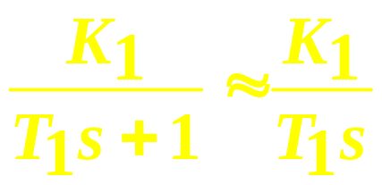
航天学院
8、在对象有精确数学模型的情况下，
控制参数也可通过系统综合的方法
予以确定。对于较简单的对象，通常期望的闭环传递函数具有阻尼系数
的二阶环节
，它具有较小的超调，且当
较大时有快
速的响应。如果对象的传递函数为
，
其中
。试设计一模拟
控制器，使闭环系统具有上述
的形
式。在采样周期为
的情况下，写出其位置式
控制算式。
解：
越大，惯性越大，即响应速度越慢。
由于

Slide 4
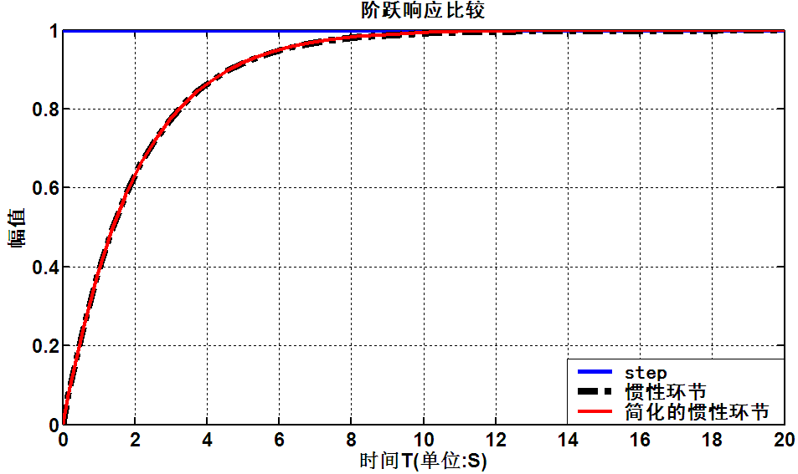
航天学院

Slide 5
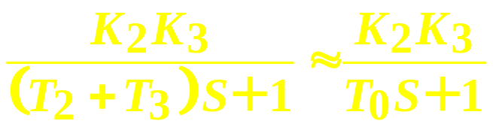


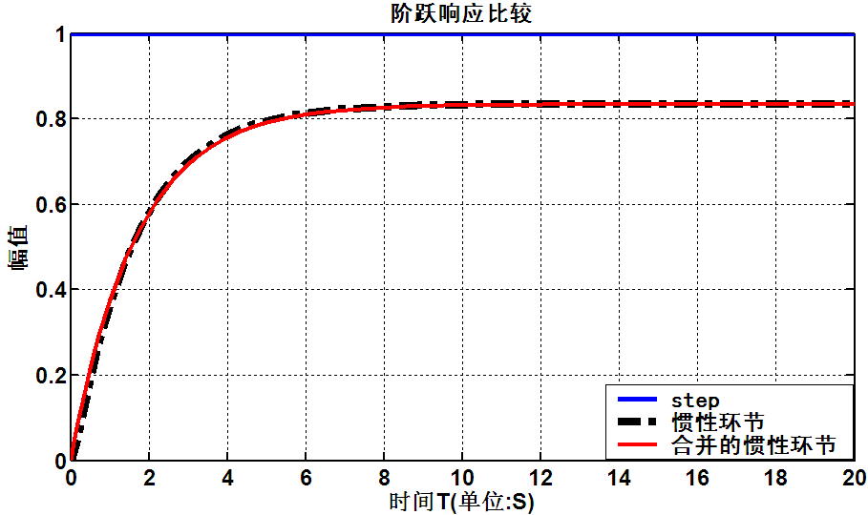
航天学院
由于
较小,
其中，

Slide 6
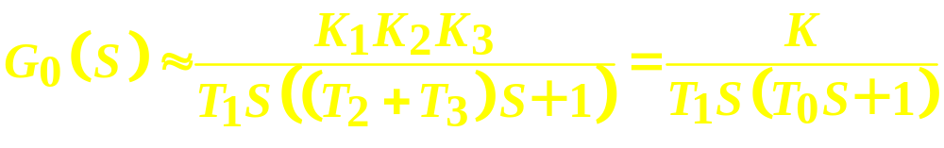

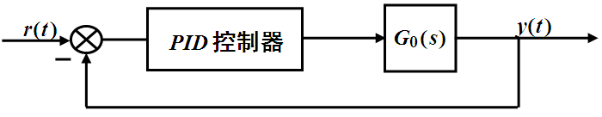
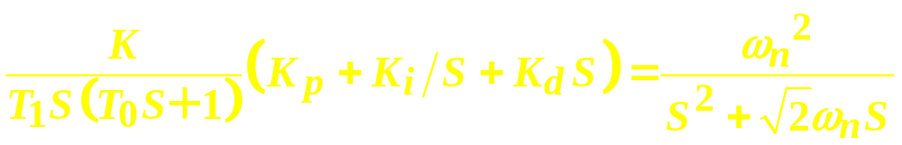
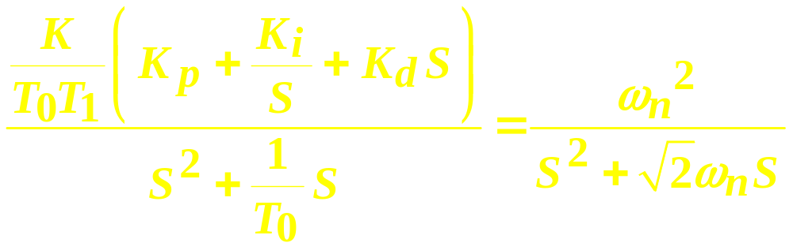
航天学院
其中，
图 4.3 系统的控制结构图

Slide 7


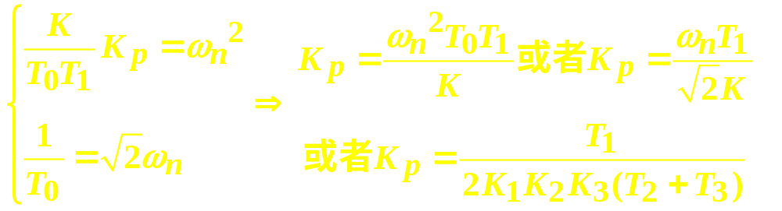
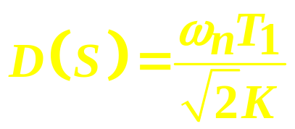

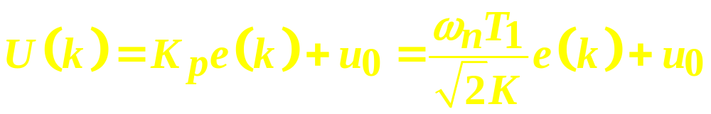
则
控制器为：
位置式控制算式为:

Slide 8
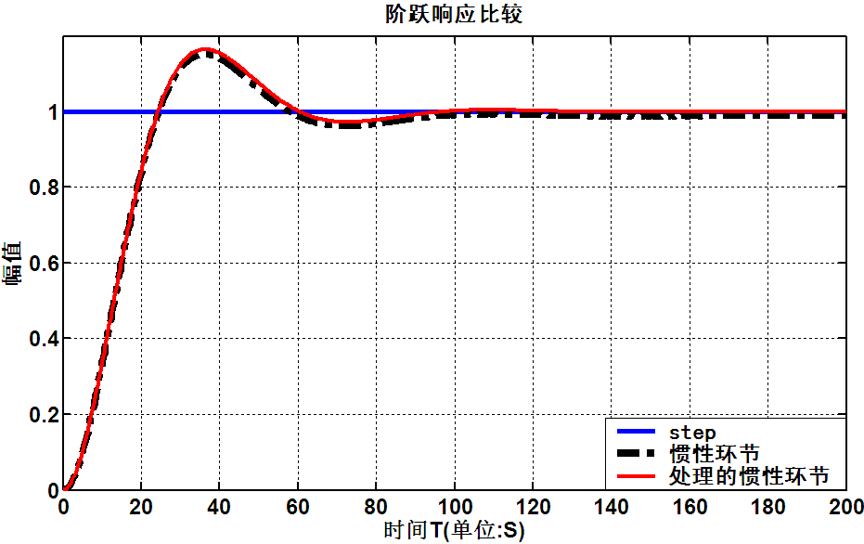
航天学院

Slide 9
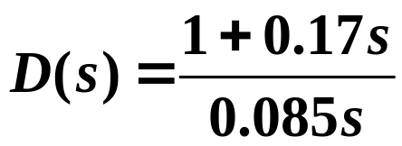


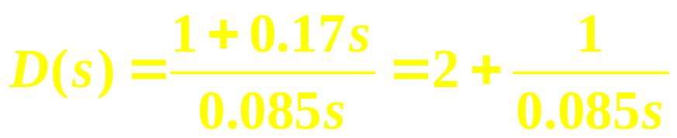

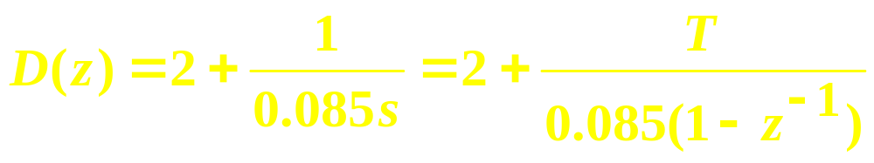
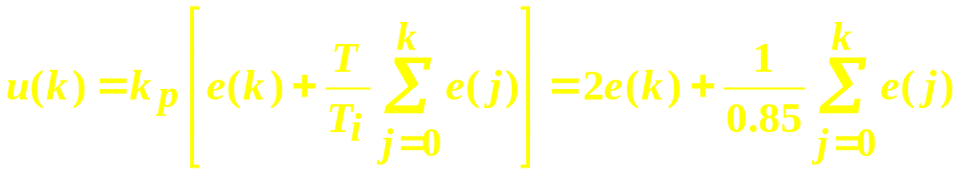
航天学院
9、已知某连续系统控制器的传递函数为
，欲用数字
控制算法实现，试分别写出其相应的位置式和增量式
数字控制算法，采样周
期
。
（
控制）

